Slide 1
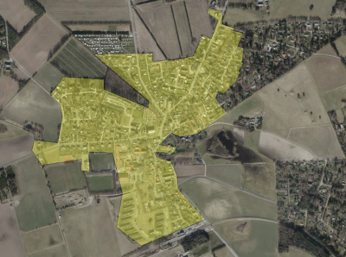
FJERNVARMEKONVERTERING I MELBY

Slide 2
Program
Velkommen og status
Pris for et standard hus
Hvorfor vælge fjernvarme
Melby fjernvarme trace
Fjernvarme anlægsetaper
Tilslutningsforløb
Unitordning
Hvad skal jeg selv gøre

Slide 3
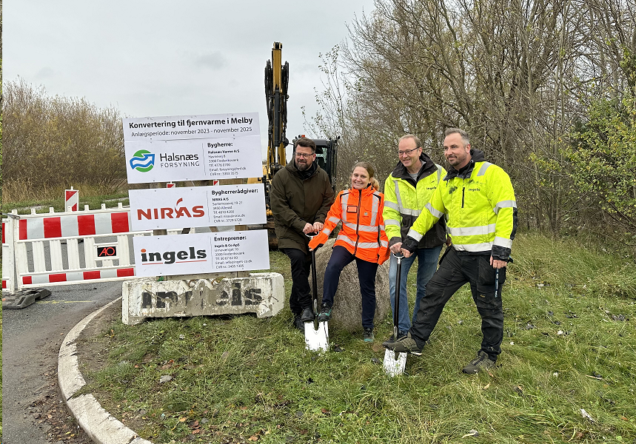
Velkommen og status på Melby fjernvarmeprojekt
Tilmeldte til fjernvarme i Melby
54 private boliger
Kommunale bygninger
Notes:
Formålet med seminaret er at præsentere et forslag til en samlet strategi for virksomheden, som både er retningsgivende i forhold til de store udfordringer vi som branche står over for, og som er operationel både i virksomhedens løbende drift og ikke mindst som instrument for bestyrelsens strategiske arbejde.

Slide 4
Velkommen og status på Ølsted fjernvarmeprojekt
13 oktober 2023
Underskrivelse af kontrakt
20 november 2023
Første spadestik
Juni 2024
Første borger i Melby tilsluttes fjernvarmen
August 2024
Melby skole tilsluttes fjernvarme
2025
Alle kunder i Melby er tilsluttet fjernvarme
22 november 2023
Informationsmøde i Melby
April 2024
De første kunder i Melby kontaktes
Notes:
Formålet med seminaret er at præsentere et forslag til en samlet strategi for virksomheden, som både er retningsgivende i forhold til de store udfordringer vi som branche står over for, og som er operationel både i virksomhedens løbende drift og ikke mindst som instrument for bestyrelsens strategiske arbejde.

Slide 5
Pris for et standard hus (130 m² og 18,1 MWh)
Tilslutnings udgifter | Pris
Investeringsbidrag | 5.000 kr.
Stikeledningsbidrag for 15 meter | 16.705 kr.
I alt | 21.705 kr.
Notes:
Formålet med seminaret er at præsentere et forslag til en samlet strategi for virksomheden, som både er retningsgivende i forhold til de store udfordringer vi som branche står over for, og som er operationel både i virksomhedens løbende drift og ikke mindst som instrument for bestyrelsens strategiske arbejde.

Slide 6
Pris for et standard hus i 2024 (130 m² og 18,1 MWh)
Årlige driftsomkostninger | Pris
Variable varmepris (18,1 MWh) | 16.833 kr.
Fast bidrag (for 130 m²) | 3.871 kr.
Unit ordning | 2.700 kr.
I alt | 23.404 kr.
Notes:
Formålet med seminaret er at præsentere et forslag til en samlet strategi for virksomheden, som både er retningsgivende i forhold til de store udfordringer vi som branche står over for, og som er operationel både i virksomhedens løbende drift og ikke mindst som instrument for bestyrelsens strategiske arbejde.

Slide 7
Prisudvikling (standard hus)
* Dette er udelukkende varmepris for fjernvarmen og olie, drift og vedligeholdelse af anlæg indgår ikke.

Slide 8
2023 (standard hus)
Fjernvarme | Olie
20.614 kr. | 27.158 kr.
* Dette er udelukkende varmepris for fjernvarmen og olie, drift og vedligeholdelse af anlæg indgår ikke.
Notes:
Formålet med seminaret er at præsentere et forslag til en samlet strategi for virksomheden, som både er retningsgivende i forhold til de store udfordringer vi som branche står over for, og som er operationel både i virksomhedens løbende drift og ikke mindst som instrument for bestyrelsens strategiske arbejde.

Slide 9
Hvorfor vælge fjernvarme?
Bæredygtig varme
Fremtidssikret
forsyningssikkerhed
Fleksibel varmeforsyning – billigst mulig varme
Ingen støjgener
Fylder meget lidt
Lave investeringsomkostninger
Notes:
Formålet med seminaret er at præsentere et forslag til en samlet strategi for virksomheden, som både er retningsgivende i forhold til de store udfordringer vi som branche står over for, og som er operationel både i virksomhedens løbende drift og ikke mindst som instrument for bestyrelsens strategiske arbejde.

Slide 10
Hvorfor vælge fjernvarme NU?
Lavere varmeudgifter
Rabat – Spar over 30.000 i tilslutningsbidrag
Kun anlægsgener 1 gang
Notes:
Formålet med seminaret er at præsentere et forslag til en samlet strategi for virksomheden, som både er retningsgivende i forhold til de store udfordringer vi som branche står over for, og som er operationel både i virksomhedens løbende drift og ikke mindst som instrument for bestyrelsens strategiske arbejde.

Slide 11
Trace
Starter ved Havnevej, tæt på Halsnæs Forsyning
Fortsætter over markerne op til Melby st.
Ligger så vidt muligt i ubefæstede arealer
Placeret for at undgå eksisterende forsyningsledninger
Placeret for at minimere gener ved afspærring mest muligt

Slide 12
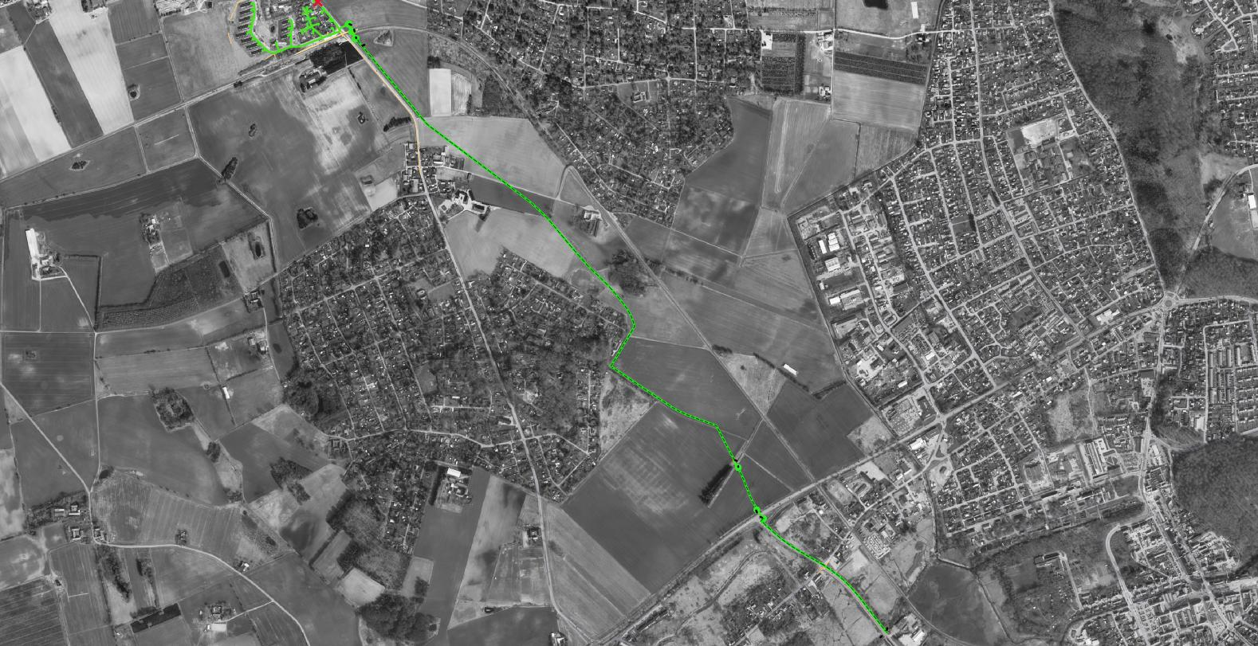
Fra Havnevej til Melby st.
Trace

Slide 13
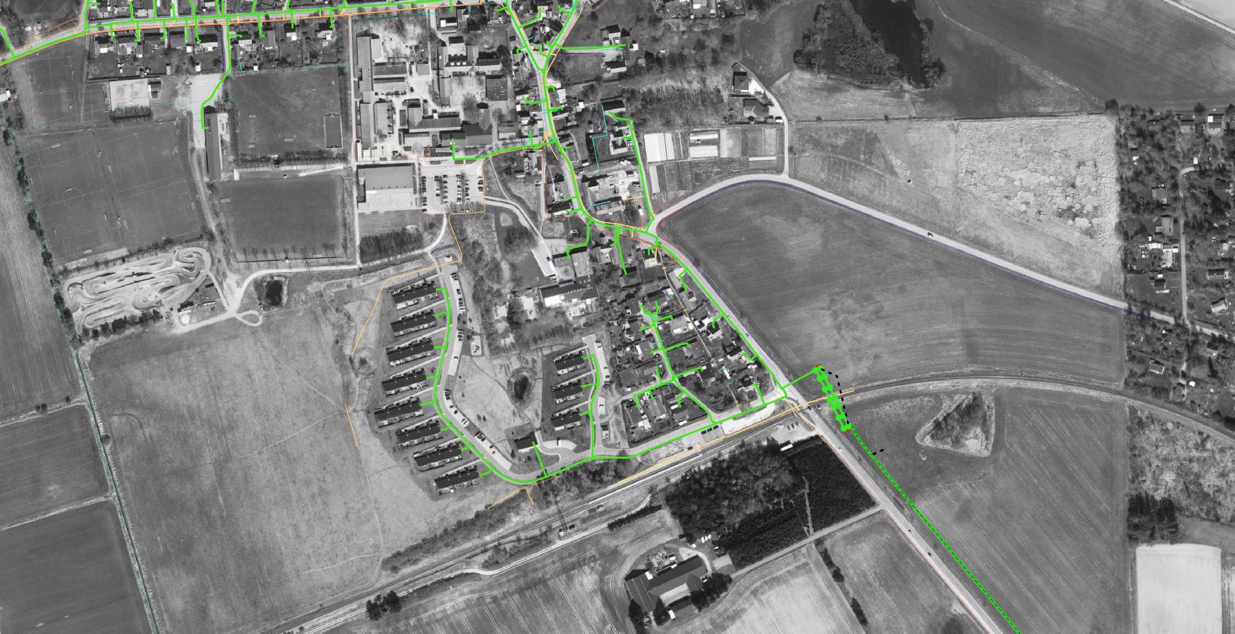
Den sydlige del af Melby

Slide 14
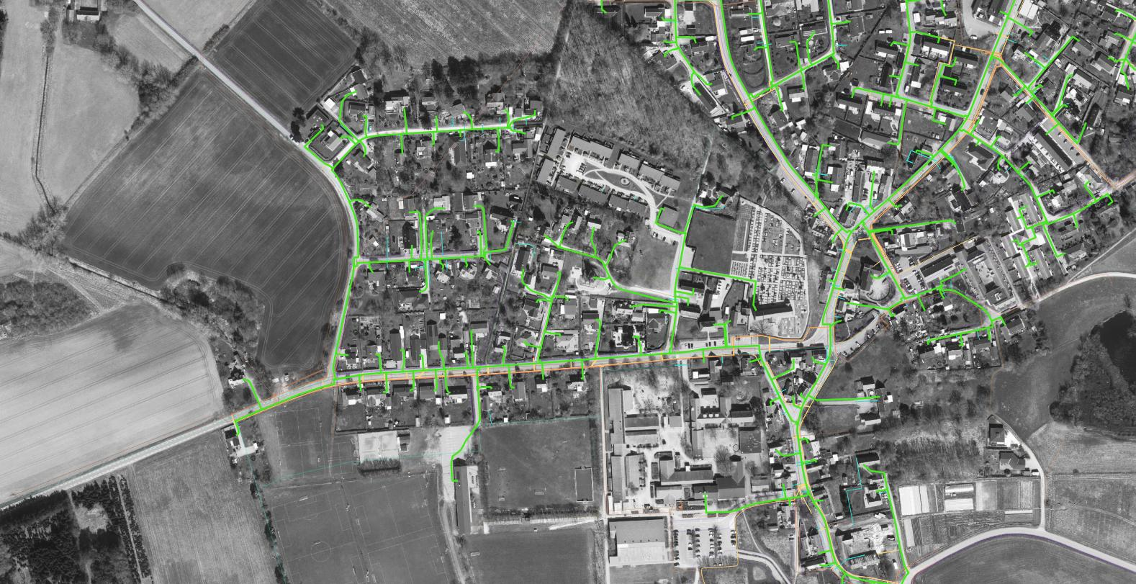
Den vestlige del af Melby

Slide 15
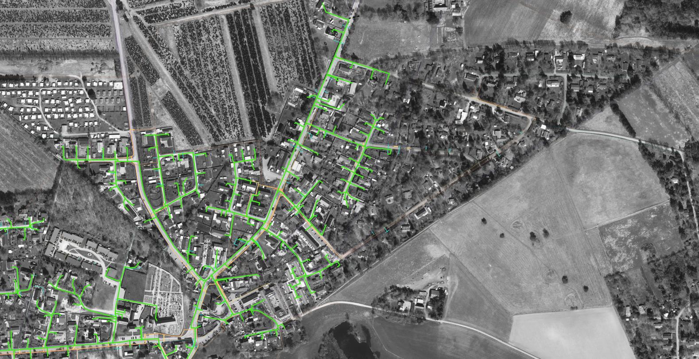
Den nordlige del af Melby

Slide 16
Den præsenterede etapeplan er et oplæg afstemt med entreprenøren.
Er prioriteret efter ønske fra kommunen om tilslutning af Melby Skole
Udbygningstakten sker fra syd og med nord
Ved Tollerupvej kan udbygningen ske mod enten vest eller mod nord først. Hvilke vej der udbygges først afhænger af antallet af hensigtserklæringer.

Slide 17
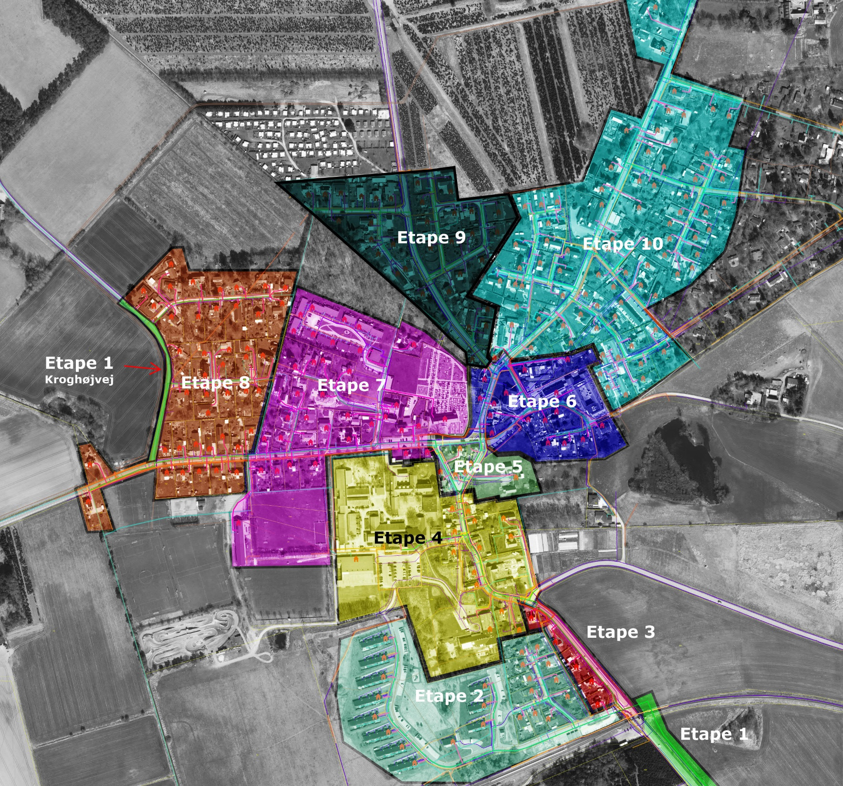

Slide 18
Anslået etapetidsplan:
Nummer Forventet opstart
Etape 1: November 2023 (afsluttes maj 2024)
Etape 2: Juni 2024
Etape 3: Juni 2024
Etape 4: Juli 2024
Etape 5: August 2024
Etape 6: September 2024
Etape 7-10 Afhænger af antal hensigtserklæringer.

Slide 19
Tilslutningsforløb
HNF kontakter kunden
Kunden modtager en leveringsaftale samt et tilbud på fjernvarme (pris)
Kunden underskriver aftalen og betaler
Entreprenør graver ledning ind til bygning
HNF og Entreprenør besigtiger ejendommen sammen med kunden
VVS’er installerer fjervarmeunit og afmontere oliefyr samt evt. tank
Kunden modtager fjernvarme

Slide 20
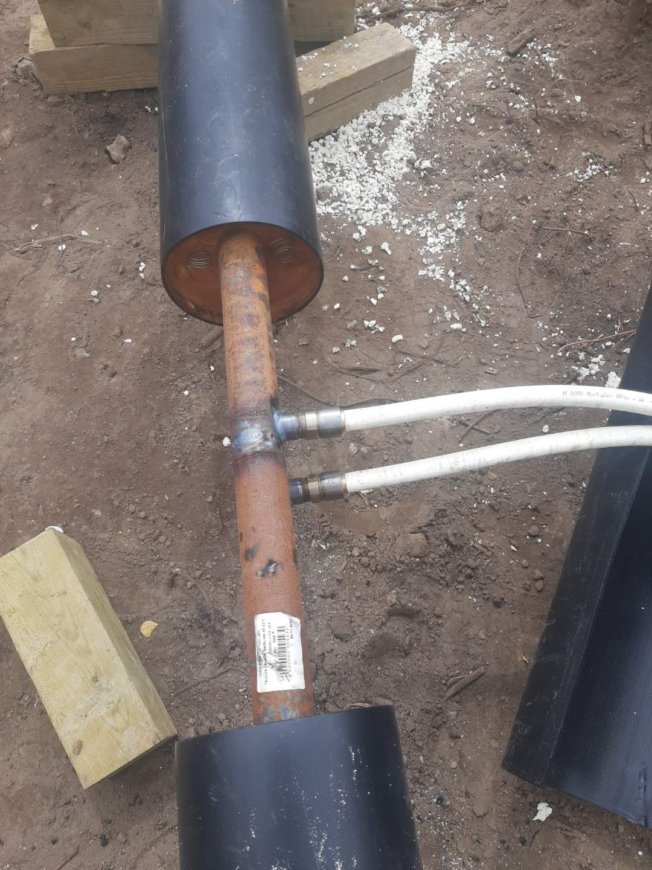
Praktisk tilslutning
Notes:
Der bliver aftalt en tid med en medarbejder fra halsnæsforsyning
Hvordan forgår det
Aftaler placering af unit
Derefter stikledningen placering
Gravearbejde i have og retablering
Samlede tid med retablering vil være ca.2-10 dage
Under etableringen fjernvarme nettet kan der værre mindre afbrydelser af fjernvarmen

Slide 21
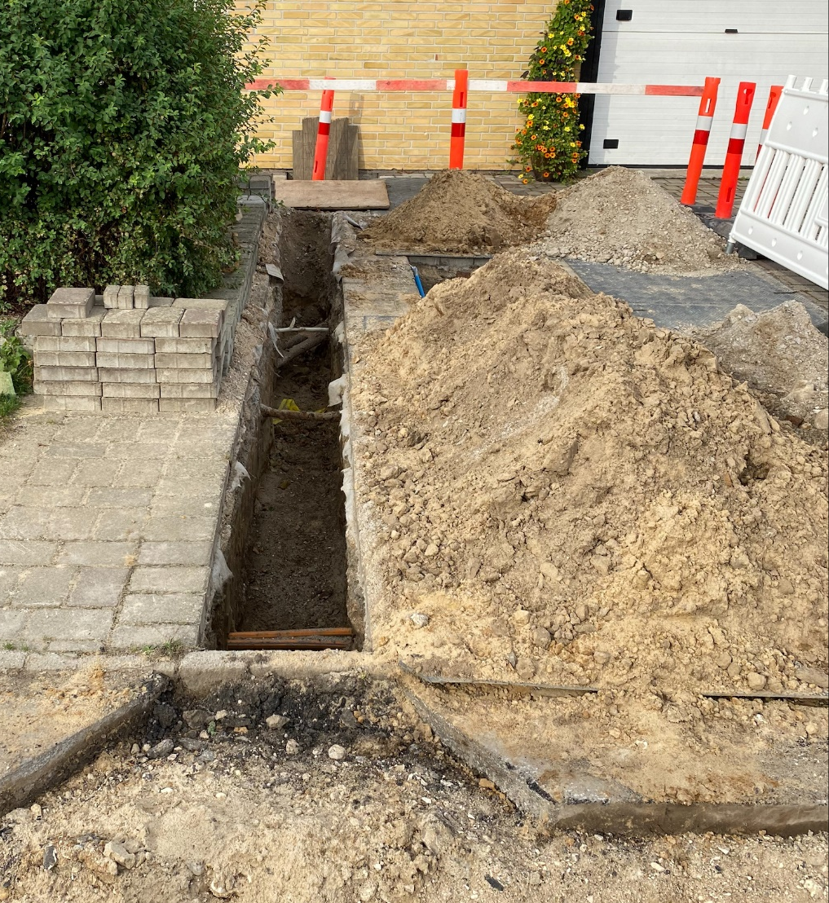
Praktisk tilslutning

Slide 22
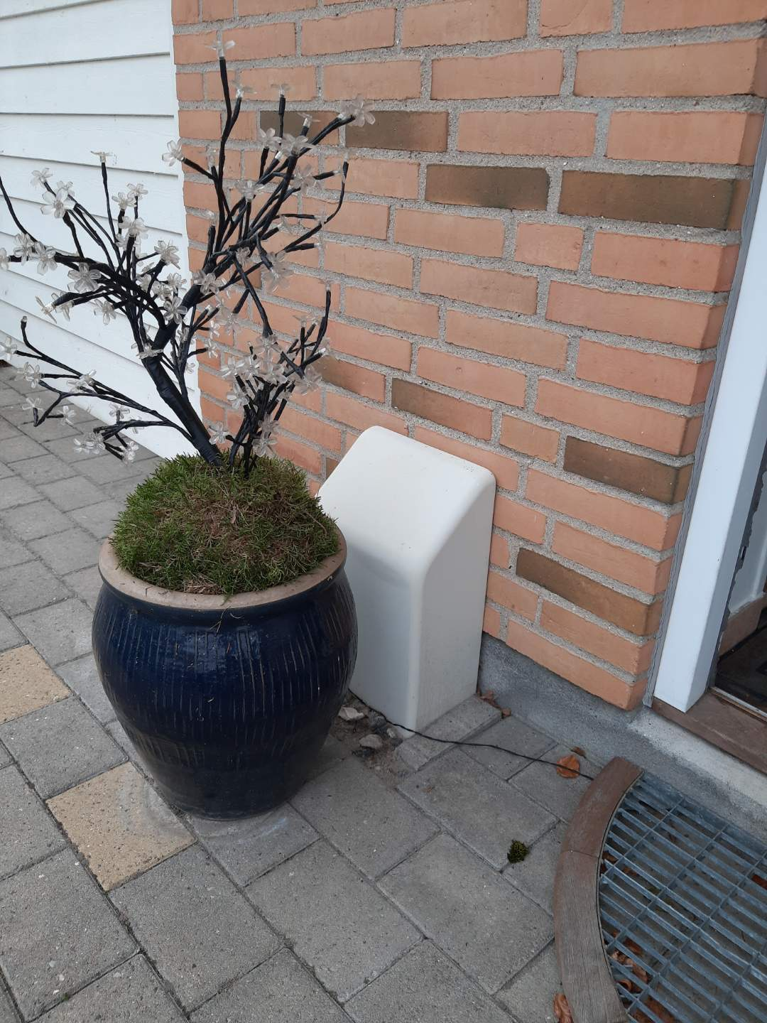
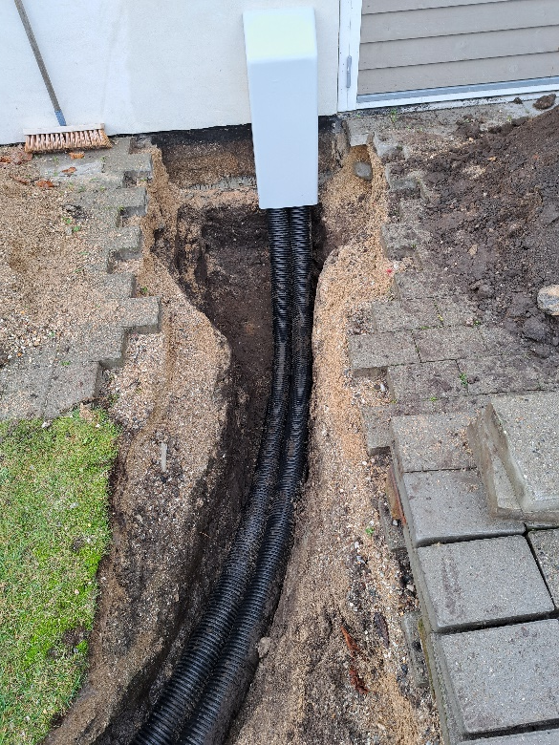
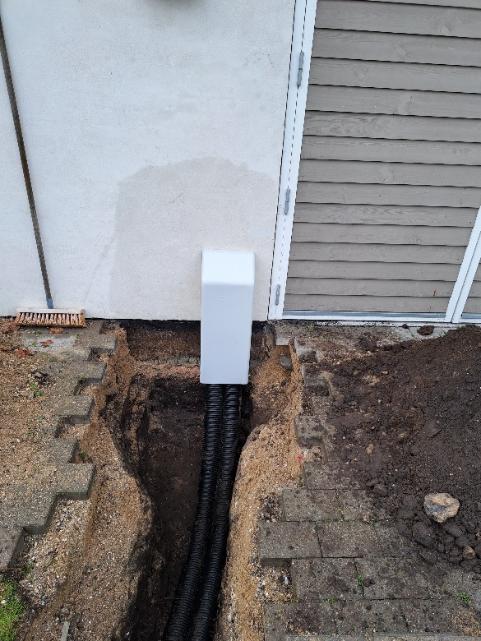
Praktisk tilslutning - Reetablering
Notes:
Der bliver aftalt en tid med en medarbejder fra halsnæsforsyning
Hvordan forgår det
Aftaler placering af unit
Derefter stikledningen placering
Gravearbejde i have og retablering
Samlede tid med retablering vil være ca.2-10 dage
Under etableringen fjernvarme nettet kan der værre mindre afbrydelser af fjernvarmen

Slide 23
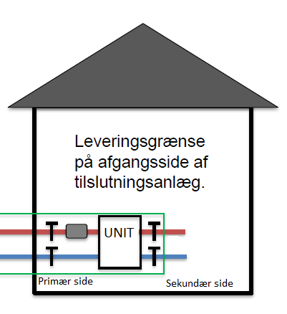
Unitordning
Notes:
Hvad er en unitordning?
Vi flytter leveringsgrænsen.
Hvad betyder det så?
Det betyder, at i stedet for at i skal ud og investerer i en ny fjernvarme unit, eller i skal huske at få bestilt service og vedligehold. Så kommer det til at være en del af en fast månedlig aftale, hvor det i 2023 kommer til at koste 225kr om måneden. Derfor ligges ansvaret for fjernvarme unitten over hos os. og vi vil sikre os at i til en hver tid har en serviceret og funktionsdygtig unit.
Hvis fjernvarmeunitten skulle gå i stykker, eller den har udtjent sin værnepligt. så kommer vi selvfølgelig og sætter en ny op.
Hvorfor har i valgt at skifte over til unitordningen?
Igennem vores brancheforening, men også andre fjernvarme selskaber har erfaringen og tilbagemeldingen fra kunderne været over alt forventning, og over 90% af alle kunderne vælger den løsning. Da der ikke skal tænkes over service eller vedligehold, men der skal ikke foretages en stor investering ved overgangen til fjernvarme.
Det leder mig så videre til næste punkt, fordi der er også en tilslutning af fjernvarme der skal laves, og for at fortsætte vores filosofi med ikke at have penge op af lommen, tilbyder vi også at tilslutningen kan afdrages over 5 år.
Så kan det måske være der er nogle enkelte af jer der tænker, det kun fordi vi skal tjene en masse penge, men så vil jeg igen lede jer tilbage til det Jacob sagde i starten, den her ordning er en ”Hvile i sig selv ordning”

Slide 24
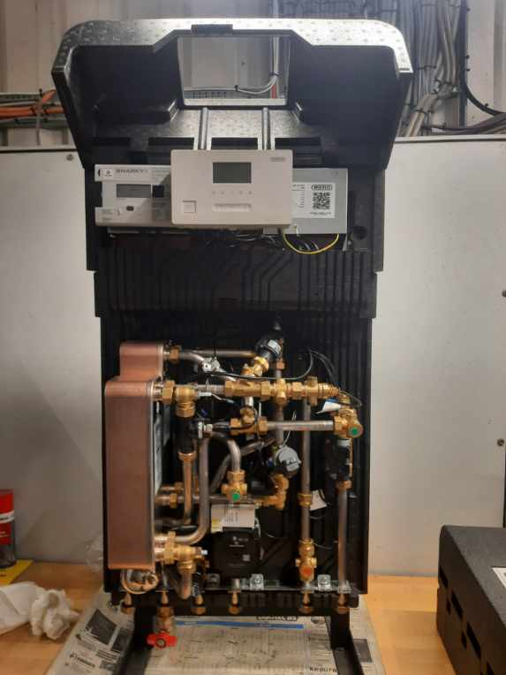
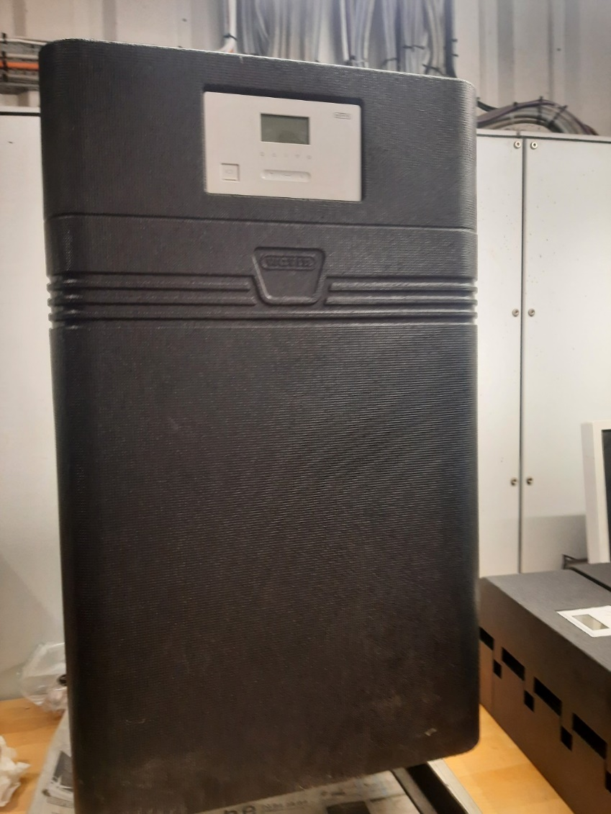
Notes:
Hvad er en unitordning?
Vi flytter leveringsgrænsen.
Hvad betyder det så?
Det betyder, at i stedet for at i skal ud og investerer i en ny fjernvarme unit, eller i skal huske at få bestilt service og vedligehold. Så kommer det til at være en del af en fast månedlig aftale, hvor det i 2023 kommer til at koste 225kr om måneden. Derfor ligges ansvaret for fjernvarme unitten over hos os. og vi vil sikre os at i til en hver tid har en serviceret og funktionsdygtig unit.
Hvis fjernvarmeunitten skulle gå i stykker, eller den har udtjent sin værnepligt. så kommer vi selvfølgelig og sætter en ny op.
Hvorfor har i valgt at skifte over til unitordningen?
Igennem vores brancheforening, men også andre fjernvarme selskaber har erfaringen og tilbagemeldingen fra kunderne været over alt forventning, og over 90% af alle kunderne vælger den løsning. Da der ikke skal tænkes over service eller vedligehold, men der skal ikke foretages en stor investering ved overgangen til fjernvarme.
Det leder mig så videre til næste punkt, fordi der er også en tilslutning af fjernvarme der skal laves, og for at fortsætte vores filosofi med ikke at have penge op af lommen, tilbyder vi også at tilslutningen kan afdrages over 5 år.
Så kan det måske være der er nogle enkelte af jer der tænker, det kun fordi vi skal tjene en masse penge, men så vil jeg igen lede jer tilbage til det Jacob sagde i starten, den her ordning er en ”Hvile i sig selv ordning”

Slide 25
Hvad skal du selv gøre?
Inden du får fjernvarme
Tilmelde dig på vores hjemmeside hnf.dk
Efter du har fået fjernvarme
Hvis tanken er 1.200 l og over eller nedgravet skal boligejer selv fjerne/sløjfe olietanken
Ændre i BBR

Slide 26
Spørgsmål?

